Slide 1
Парадигмы программирования
Понятие об императивном программировании

Slide 2
Важнейшими факторами, влияющими на разработку языков программирования, являются архитектура компьютера и методологии программирования. В конечном счете, большинство языков программирования являются выразителями концепций программирования и одновременно с этим своего рода моделями вычислительной системы. Поэтому, определяя модель программирования, наряду с такими ключевыми факторами как организация управляющих конструкций языка, система типов данных, семантика основных конструкций, необходимо учитывать архитектуру вычислителя, на которую ориентирована эта модель.
Методология императивного программирования основана на принципе конструирования программ как описаний последовательного изменения состояния вычислителя пошаговым образом. Для императивного программирования характерна полная определенность и контролируемость переходов из одного состояния в другое.

Slide 3
Императивное программирование хорошо подходит для решения задач, характеризующихся не очень сложной логической структурой, для которых определение последовательности исполнения команд является наиболее естественным решением. На базе императивного программирования разработано множество управляющих программ (драйверов, компонентов встраиваемого ПО), обширная библиотека численных методов (например, на языке FORTRAN), программы для вычислительных машин с параллельной архитектурой. Императивная методология лежит в основе таких языков как FORTRAN, Pascal, Algol, C.
Императивное программирование ориентировано в первую очередь на получение эффективного и компактного исполняемого кода. Поэтому при увеличении сложности системы, необходимости реализации многовариантности исполнения программы, роста числа проверяемых условий и функциональных блоков императивное программирование затрудняет проектирование, сопровождение и модификацию системы.
Большинство императивных языков программирования разрабатывались на основе модели архитектуры компьютера, названной фон Неймановской, по имени одного из ее авторов - американского математика родом из Будапешта Джона (Яноша) фон Неймана.

Slide 4
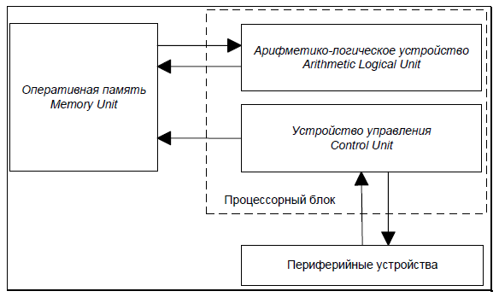

Slide 5
В основе архитектуры фон Неймана лежит представление ЭВМ как композиции процессорного блока (выполняющего команды) и блока оперативной памяти (рис. 1.1) При этом основными элементами блока процессора является арифметико-логическое устройство (выполняющее операции) и устройство управления (обеспечивающее итерационную процедуру выполнения команд).
Одним из важнейших принципов, заложенных в фон Неймановскую модель, является хранение в одной и той же оперативной памяти и данных, и команд для обработки этих данных. Таким образом, главными элементами императивных языков программирования являются следующие элементы:
переменные, моделирующие ячейки оперативной памяти;
операции над переменными, включая важнейшую операцию присваивания, основанную на пересылке данных из одной ячейки в другую;
комплект управляющих конструкций, основанный на итеративной форме повторений, обеспечивающих организацию пошаговых вычислений.
Императивный язык, по сути, определяет виртуальную вычислительную машину с архитектурой фон Неймана. Именно поэтому понимание организации вычислительного процесса на низком уровне является важной составляющей изучения императивного основания процедурных языков.

Slide 6
Процедурная парадигма
Развитием императивной методологии является методология структурно-императивного программирования, или просто - структурное программирование. Многие программисты характеризуют структурное программирование как подход, заключающийся в задании хорошей топологии императивных программ, что подразумевает следование ряду проектных принципов:

Slide 7
Отказ от безусловной передачи управления (или, по крайней мере, ужесточение правил использования).
Функционально-иерархическая декомпозиция.
Разработка модулей, исходя из логической связи определяемых в модуле данных и процедур обработки этих данных.
Использование для связи между модулями механизма связывания через параметры и возвращаемые значения процедур и функций.
Независимая компиляция модулей.
Ограничение использования переменных с глобальной областью видимости.
Иерархическое проектирование по принципу «сверху - вниз».

Slide 8
В литературе встречаются два эквивалентных термина, обозначающих обсуждаемый здесь предмет: процедурное программирование и функционально-ориентированное программирование (не путать с функциональным программированием). Появление второго наименования, вероятно, обусловлено развитием технологий программирования, ориентированных на языки C и C++, где понятие «процедура», как правило, не используется.
Основное отличие процедурных языков от простых императивных языков заключается в том, что процедурные языки предоставляют высокоуровневые средства для реализации таких важных концепций проектирования как абстрагирование, иерархия и модульность. Процедурные языки ориентированы на развитие таких систематических методов проектирования как пошаговое уточнение структур данных и функционально-иерархическая декомпозиция. Изучение указанных концепций и методов и составляет основу изучения процедурного программирования.

Slide 9
Основные виды абстракций процедурного программирования
Процедурное программирование имеет дело с тремя основными видами абстракций: процессов, управляющих конструкций и данных. Абстракции процессов представлены процедурами и функциями, абстракции управляющих конструкций представлены комплектом основных управляющих конструкций структурного программирования, абстракции данных представлены структурами данных.
Использование в наименовании парадигмы определения «процедурная» показывает приоритетность абстракций процессов в процедурных языках. Не случайно в первых языках программирования основными высокоуровневыми понятиями были именно подпрограмма (subroutine) и ее категории - процедура и функция. Обособление элементов реализации в виде отдельных подпрограмм позволяет обеспечить следующие преимущества исходного текста:

Slide 10
Большую наглядность и понятность за счет абстрагирования от мелких деталей, требуемых для понимания внутреннего устройства процесса, но не нужных для понимания целей процесса.
Исключение дублирования кода (в этом случае функциональное или процедурное обособление является обязательным).
Упрощение построения модульной структуры на основе группирования процедур или функций по принципу общности выполняемых действий или обрабатываемых данных.
Возможность распределения участков кода между различными проектировщиками.
Возможность реализации функциональных блоков, выполняющих распространенные вычисления, с целью их повторного использования.
Возможность раздельной отладки функциональных блоков.

Slide 11
Иерархии процедур и функций
Процедурное программирование воплощает концепцию иерархии через иерархию процессов (в отличие от ООП, где на первый план выходит иерархия данных, и, скажем, от функционального программирования, где иерархичность проектирования вообще выражена существенно в меньшей степени).
Процедурное программирование иерархично по своей природе. Решение задачи средствами процедурного программирования всегда связано с построением иерархии процедур и функций.
Основным систематическим методом проектирования, нацеленным на реализацию иерархического проектирования в процедурном программировании, является функционально-иерархическая декомпозиция.

Slide 12
Модульность в процедурном программировании
Сложный проект обычно содержит большое число функциональных блоков. Однако рассмотрение программы только как единого набора процедур
и функций, не позволяет обеспечить адекватного сложности задачи уровня организации программы и управления вычислительным процессом. Поэтому происходит группирование функций в соответствии с общностью решаемых задач.
Наиболее распространенной единицей модульности чаще всего является отдельный файл (module, unit). При этом говорят о модульности на физическом уровне. Однако при построении сложных проектов физического уровня часто оказывается недостаточно, поскольку относительно обособленные наборы функций могут относиться к одной подобласти предметной области проекта.

Slide 13
Для выражения понятия модульности на уровне, учитывающем логические связи между функциями и обрабатываемыми им данными, во многих языках программирования реализованы механизмы пространств имен.
Пространство имен (namespace) является абстракцией более высокого уровня, поскольку, в общем случае, одно пространство имен может объединять объекты, определенные в разных файлах, с другой стороны, в одном файле могут быть определены объекты из нескольких пространств имен. Таким образом, концепции физической и логической модульности являются ортогональными.

Slide 14
Типы данных
В математике принято классифицировать математические объекты в соответствии с их основными особенностями. Поэтому вещественные переменные отличаются от комплексных, действительные от рациональных и трансцендентных, целочисленные вычисления от алгебры логики и т. п. Постановка и решение задач существенно облегчается, если отличать отдельные значения от множеств значений, а функции от множеств функций [Wirth, 1976]. Несмотря на то, что концепция типа данных в наибольшей степени связана в настоящее время с языками и технологиями программирования, формирование основных элементов этой концепции началось еще до появления первых вычислительных машин.
Рассмотрим исторический пример из теории множеств. Несмотря на то, что в целом логики предпочитают не иметь дело с переменными различных типов, иногда без использования типизации трудно решить некоторые задачи.

Slide 15
Примером таких задач являются так называемые логические парадоксы (антиномии). Вот известный парадокс, сформулированный Расселом в 1902 году: «Пусть имеется множество A всех множеств X, не содержащих себя в качестве одного из элементов. Содержит ли множество A себя в качестве элемента?» Нетрудно убедиться, что любое предположение ведет к противоречию. Общеизвестна почти эквивалентная формулировка этого парадокса без использования понятий теории множеств: «Бреет ли брадобрей сам себя, если он бреет только тех, кто не бреет себя сам?» Рассел и Уайтхед еще в 1910-13 гг. предложили идею разрешения подобных парадоксов введением концепции типа переменных [Mendelson, 1963]. Действительно, если элементы множества приписать некоторому типу Typel, сами множества - типу Type2, а множества множеств - типу Type3, то парадокс просто перестает существовать: объект типа Type3 может содержать внутри себя только объекты типа Type2, следовательно, формулировка парадокса является невозможным построением.

Slide 16
Вероятно, наиболее полное перечисление отличительных особенностей понятия типа дал Ч. Хоар [Dahl, Dijkstra, Hoare, 1972]:
Тип определяет класс значений, которые могут принимать переменная или выражение.
Каждое значение принадлежит одному и только одному типу.
Тип значения константы, переменной или выражения можно вывести либо из контекста, либо из самого операнда, не обращаясь к значениям, вычисляемым во время работы программы.
Каждой операции соответствует некоторый фиксированный тип ее операндов и некоторый фиксированный (обычно такой же) тип результата. Разрешение систематической неопределенности в случае, когда один и тот же символ (например, символ '+') применяется к операндам разного типа, производится на стадии компиляции.
Для каждого типа свойства значений и элементарных операций над значениями задаются с помощью аксиом.
При работе с языком программирования знание типа позволяет обнаруживать бессмысленные конструкции и решать вопрос о методе представления данных и преобразования их в ЭВМ

Slide 17
Тип данных позволяет абстрагировать то, как представляются данные в памяти компьютера и какие операции разрешены над этими данными. Таким образом, обеспечивается однозначность интерпретации транслятором самих определений переменных и констант и однозначность семантики операций над этими объектами. Информация о типе позволяет транслятору удостовериться в корректности программных конструкций без выполнения программы. Справедливо, однако, и то, что в некоторых случаях транслятор не имеет возможности установить действительный тип обрабатываемого объекта во время компиляции, в этом случае, информация о типе объекта используется в процессе выполнения программы.
Несмотря на то, что концепция типа данных является одной из фундаментальных концепций программирования, некоторые языки не предоставляют синтаксических средств идентификации типа объекта (например, многие языки сценариев). Для некоторых объектов принадлежность к типу выводится из контекста. Однако в целом такие языки не обеспечивают полноценный контроль типов, некорректные операции могут быть выявлены (или, что еще опаснее, не выявлены) на этапе выполнения.

Slide 18
Тип всегда является выразителем некоторой абстракции. Некоторые разновидности данных встречаются столь часто, что в большинстве языков для них предназначены встроенные, или стандартные, типы. К стандартным типам обычно относят числовые типы данных, логические (булевские) типы и символьные типы. Некоторые языки могут поддерживать стандартные типы, специфические для различных классов задач (например, тип decimal в языке C#). Многие языки поддерживает типы для хранения адресной информации (например, указатели в языке C).
Тип, определяющий множество элементов, равномощное множеству натуральных чисел, (это означает, что элементы этого типа можно перенумеровать), называется интегральным, или порядковым, типом. В математике такие множества называются счетными. Например, типы int, short, long, char, bool, а также типы-перечисления (enum) в языке C++ являются интегральными.
Что касается абстракций, которые напрямую не выражаются встроенными типами, то большинство языков структурного программирования предоставляют инструментарий для конструирования новых типов данных, основой которого являются структуры.

Slide 19
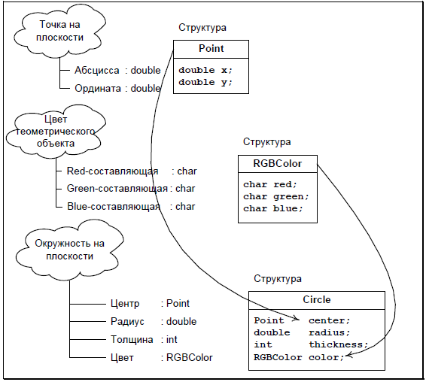

Slide 20
Для многих практических случаев изобразительных средств, обеспечиваемых встроенными типами, недостаточно, поскольку требуется конструировать более сложные составные типы, включающие в себя элементы разных типов. Такие составные типы обычно называют структурными типами, или просто - структурами. Примеры структурных типов приведены на рисунке. Соответствующие определения типов на C++ выглядят следующим образом:

Slide 21
struct Point
{
double x;
double y;
};
struct RGBColor
{
char red;
char green;
char blue; };
struct Circle
{
Point center;
double radius;
int thickness;
RGBCOlor color;
};

Slide 22
Обращение к полям структуры осуществляется посредством операции выбора поля структура («точка»):
Circle crcl;
crcl.radius = 10.0;
crcl.center.x = -1.5;
crcl.center.y = 0.7;

Slide 23
Во многих случаях структурные объекты управляются указателями:
Point *p;
В этом случае для обращения к полям структуры можно использовать явное разыменование с последующим обращением к полю структуры через «точку» или используя специальную операцию -> (во втором случае разыменование осуществляется неявно):
// В предположении, что указатель p связан с какой-либо
// структурой типа Point...
(*p).x = 1.0; // Обращение с явным разыменованием
p->x = 1.0; // Обращение с неявным разыменованием

Slide 24
Умение правильно определить основные типы данных разрабатываемой программы во многом определяет квалификацию программиста. Н. Вирт отмечает по этому поводу: «Сутью искусства программирования обычно считается умение составлять операции. Однако мы увидим, что не менее важно умение составлять данные» [Wirth, 1976]. Определение типа обычно предполагает не только моделирование данных, но и моделирование поведения, то есть определения правильных вариантов работы с объектами данных этого типа. Совмещение модели данных и поведения в рамках одной программной абстракции приводит к появлению понятия класса как основного механизма абстрагирования в объектно-ориентированном программировании. Листинг 1 в виртуальной аудитории иллюстрирует определение фрагмента класса, воплощающего абстракцию рациональной дроби.

Slide 25
Массивы
Решение многих задач упрощается, если набор однотипных объектов хранить в виде последовательности соседних ячеек памяти. Доступ к этим ячейкам обычно осуществляется посредством индекса.
В языке C++ под индексом элемента массива понимают смещение относительно адреса начала массива в оперативной памяти, выраженное в элементах (рис. 1). В связи с этим в C++ принята модель, в соответствии с которой описание массива, по существу, сводится к описанию адресной переменной (указателя), хранящей адрес первого элемента массива (с индексом 0).

Slide 26
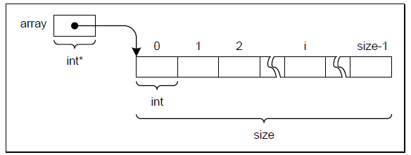

Slide 27
Таким образом, в C++ индекс может изменяться от 0 до size-1, где size - число элементов в массиве. Отметим, что компилятор не имеет возможности контролировать ошибки индексирования при обращении к элементу массива. Ошибки индексирования (равно как и ошибки при работе с неинициализированными или некорректно инициализированными указателями) являются наиболее неприятными в связи с трудностью их обнаружения:

Slide 28
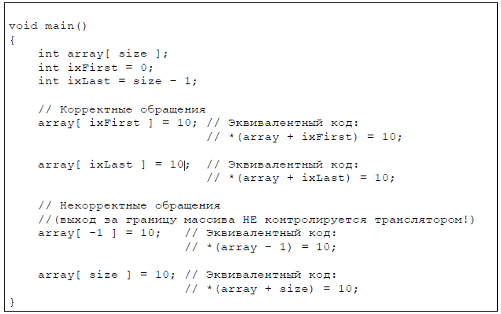

Slide 29
Перечень операций над массивами в существенной степени зависит от того, как реализована абстракция массива в языке программирования. Рассмотрим правила работы с массивами, принятые в С/С++.
В языке C любая операция над массивом в целом (например, копирование одного массива в другой) сводится к последовательности операций над отдельными элементами. При этом ответственность за корректное использование памяти, отведенной под массивы, полностью лежит на программисте.
В C++ вместо массивов C программист может использовать контейнерные классы из библиотеки STL (например, vector). Класс vector определяет абстракцию динамического массива объектов произвольного типа. (Пример есть в ВА)

Slide 30
Множества
Аналогично массивам, множества представляют собой набор однородных объектов, однако, в отличие от массивов, порядок следования элементов множества является несущественным. Если для массива основной операцией доступа к элементу является операция обращения по индексу, то для множества - это операция проверки принадлежности элемента множеству. Кроме того, над множеством определяют ряд специфических операций: добавление элемента в множество, объединение, пересечение и разность множеств, проверка является ли одно множество подмножеством или надмножеством другого, дополнение множества и др.

Slide 31
Очевидно, что обычный одномерный массив можно использовать в качестве внутренней реализации множества, однако такая реализация может оказаться неэффективной, поскольку либо многие типичные для множества операции будут выполняться слишком долго. В программистской практике, однако, чаще всего встречаются не множества общего вида, а такие множества, которые могут быть сведены к множеству целых числе из некоторого диапазона (обычно не слишком большого). В этом случае наиболее эффективная реализация получается, если хранить не сами элементы множества, а только информацию о принадлежности данного элемента множеству. В основе такой реализации обычно лежит использование так называемой шкалы битов. Каждый бит и определяет, принадлежит элемент множеству или нет. Общее число битов в шкале равно числу всех возможных элементов множества (то есть мощности универсального множества для данной предметной области)

Slide 32
Средствами языка C++ можно представить битовую шкалу посредством массива слов одинаковой разрядности (в рассматриваемом примере в ВА используются 16-разрядные слова, соответствующие типу unsigned short). Тогда для доступа к биту номер n следует сначала определить индекс слова (в нашем случае - это n/16), а затем определить конкретный бит в слове, вычислив остаток от деления на 16

